Slide 1

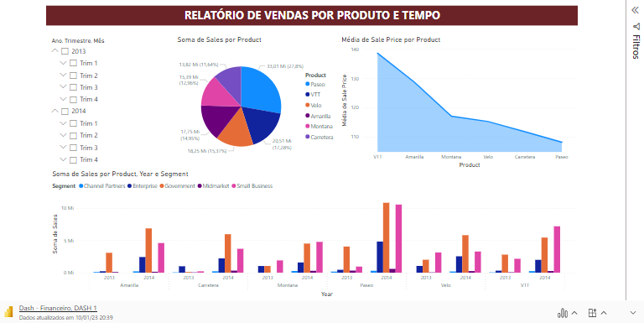
STORYTELLING DE VENDAS

Slide 2
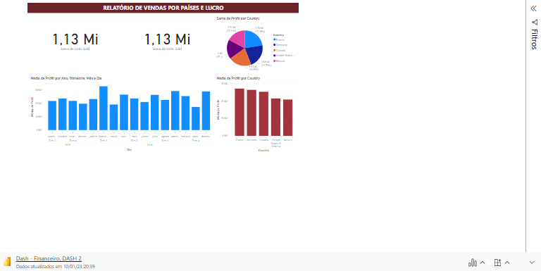
STORYTELLING DE VENDAS

Slide 3
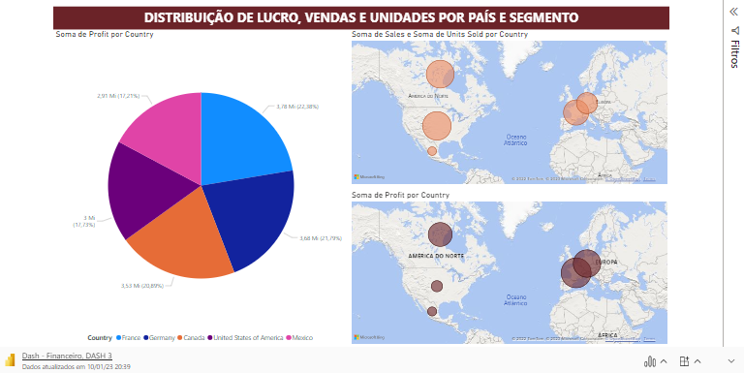
STORYTELLING DE VENDAS

